Slide 1
원격제어 낚시찌

Slide 2

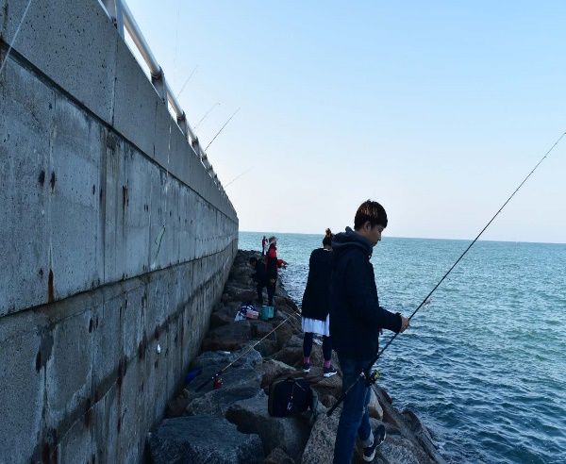
문제1 – 환경오염문제
문제2 – 일정한 위치유지가 어려움
낚시대를 당겨 추를 움직이다보면
사람쪽으로 이동해버린다.
또한 당기는 방향이 아닌 경우,
조류 방향에 의존해야한다.
낚시인 767만명, 그리고 ‘그림자’
낚시문화가 급속히 확산되면서 갈등과 문제점도 양산되고 있다. 해양오염과 특정 어종 남획이 대표적이다. 전국 낚시터에서 발생하는 오염물질은 연간
2만427t으로 추정된다. 녹조·적조 현상을 야기하는 떡밥, 납덩이로 만들어진 낚시추 등이 여기에 포함된다. 이 수치는 낚시인을 573만명으로 봤을 때 추계한 것이다. 해수부 관계자는 “현재 기준으로 따지면 해양오염 정도는 더 심각할 것”이라고 봤다. [출처] - 국민일보
낚시 추, 찌 등 도구들이 환경오염을 발생시킬 우려가있다.
(방파제에서 낚시하는 모습 : 조류에 의존할 수 밖에 없다.)
일정거리에서 유지가 힘들고 체력소모발생
낚시추를 모터로 회수가능
낚시찌를 모터로 원격제어

Slide 3
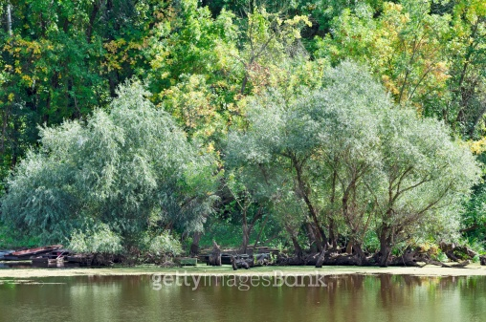
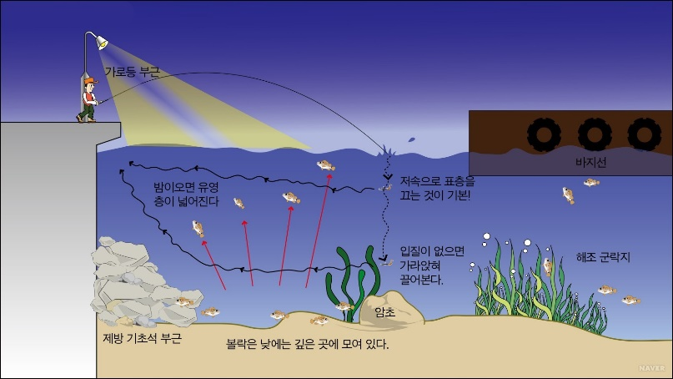
문제3 – 포인트 조절(1)
문제3 – 포인트 조절(2)
수온과 빛에 따라 물고기가 많은 ‘포인트’의 높이가 다르다.
수온과 빛에 따라 물고기가 많은 ‘포인트’ 위치가 다르다.
늦가을부터 수온이 낮아진 시기에는 표층이 아니라 어느 정도의 수심층을 회유한다.
겨울철에는 깊은 수심에 모여 있는 포인트를 찾아야 한다.
루어낚시 첫걸음-민물편, 2012. 6. 1., 예조원
볼락은 빛에 따라 주로 위치하는 ‘포인트’가 다르다.
물고기 종류에 따라 다소 차이가 있으나, 일반적으로
수온이 높으면 물고기가 높이 있고, 수온 낮으면 물고기가 아래로 내려간다
햇볕이 뜨거운 경우 나무그늘 밑에 물고기가 많지만 포인트로 낚시 추를 던지기 힘들다.
나무에 낚시줄이 걸리기 십상이기 때문이다.
온도를 감지하고,
낚시추 위치를 모터로 조정
낚시찌 위치를 수평이동

Slide 4
낚시추 플랫폼
이동
약 10cm
온도감지
상부
통신
및 제어
블루투스
LED
통신
및 제어
아두이노
나노 or 미니
중부
낚시추
높이제어
배터리
및 완충제
배터리
블루투스
조향제어
Servo모터1
온도감지센서
하부
센서및
동작부
Servo모터2
이동
모터1

Slide 5
대분류
부품명
역할
세부기능
통신
블루투스
통신
모터
StepMotor
조향제어
모터드라이버
프로펠러모터
이동
모터드라이버
StepMotor
낚시줄높이
조정
모터드라이버
측정
온도감지센서
수온감지
위치
LED
위치파악
자동모드
약 10cm
상부
통신
및 제어
블루투스
LED
통신
및 제어
3cm
아두이노
나노 or 미니
중부
낚시추
높이제어
배터리
및 완충제
배터리
4cm
7cm
조향제어
Servo모터1
온도감지센서
하부
센서및
동작부
Servo모터2
이동
모터1
7cm

Slide 6
낚시추 플랫폼
이동
뜨거운 커피온도
대략 90도
추 회수가능 잃어버려도
*기사 보완
2) 움직이다보면 - 사람쪽으로 이동해버림
일정거리에서 유지가능
*낚시어려움 질문 등
3) 포인트 – 나무그늘 밑 등 포인트
4) 수온 – 수온 높으면 물고기가 높이
- 수온 낮으면 물고기가 아래로
*이론 보충
5) 루어움직임 자동모드
6)
우려되는 문제점 보완
소음 : 마이크로 모터
방수소재
온도감지
모터1
상하 운동
모터2
루어
블루투스

